Slide 1
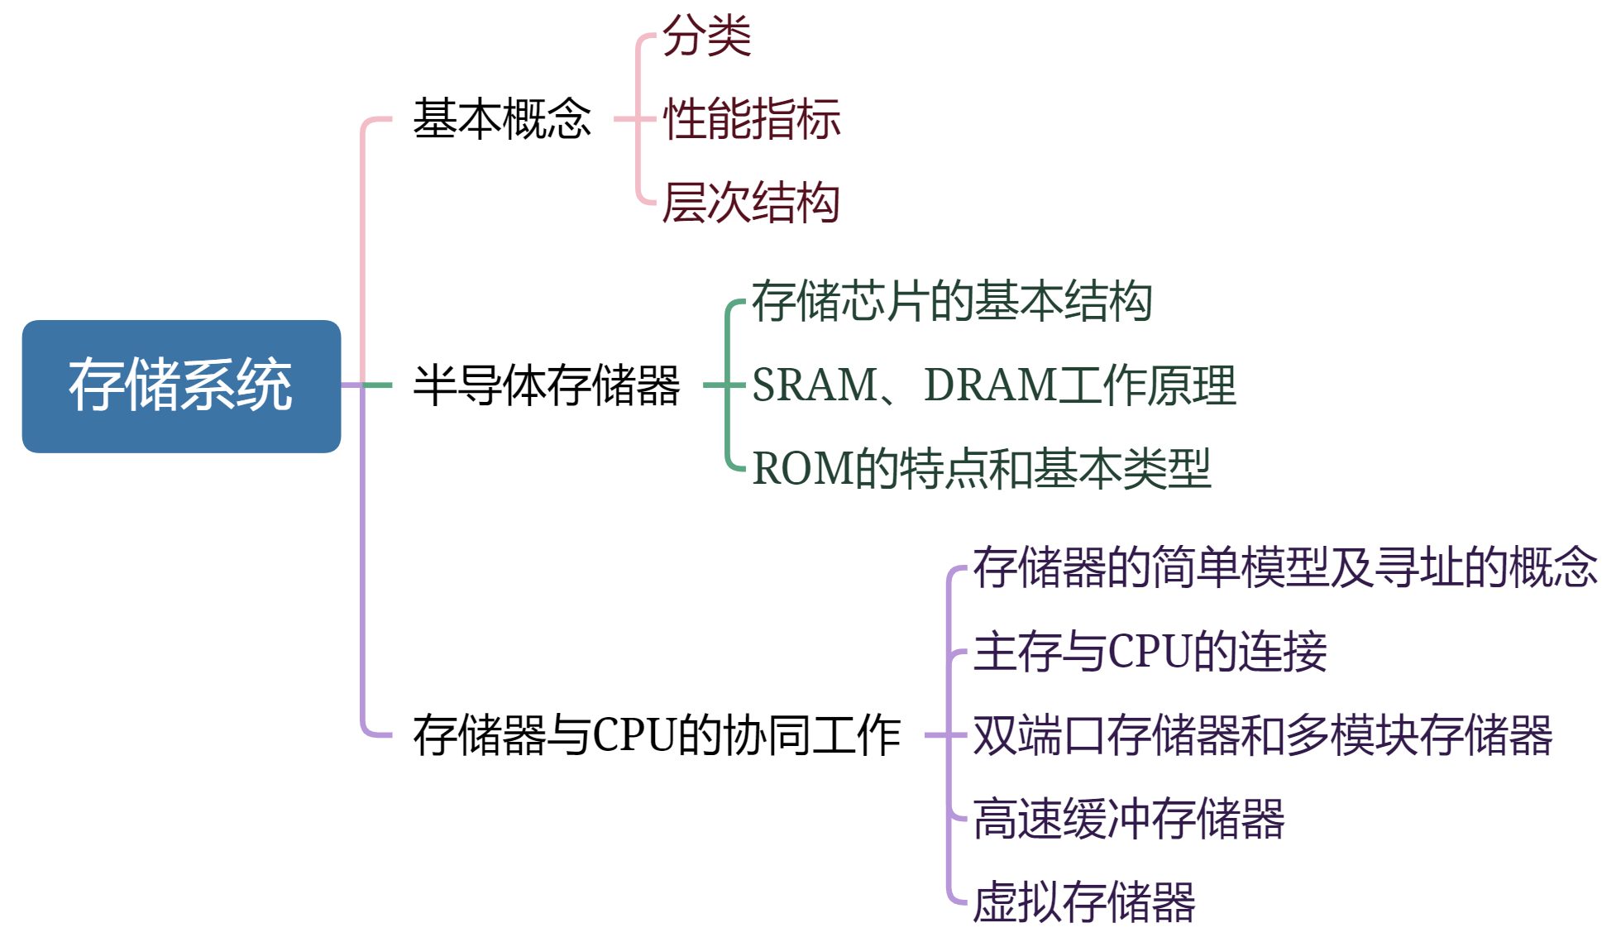
本章总览

Slide 2
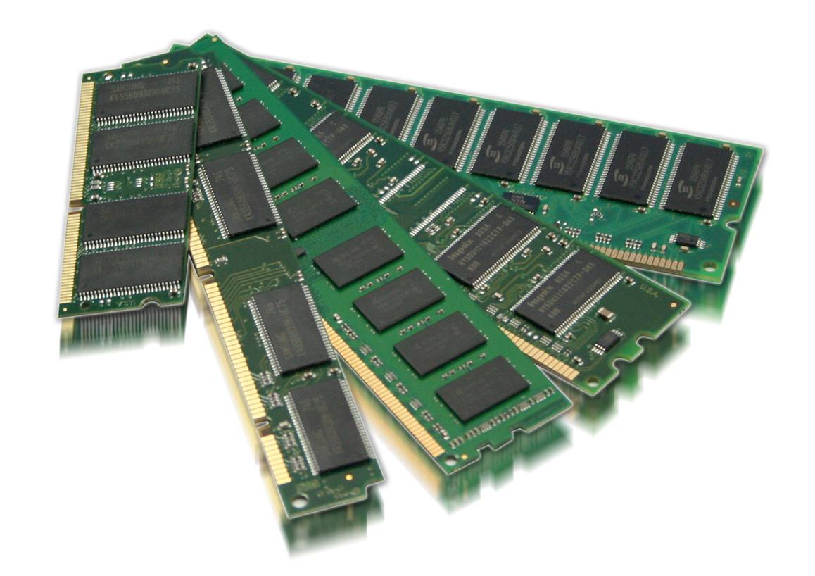
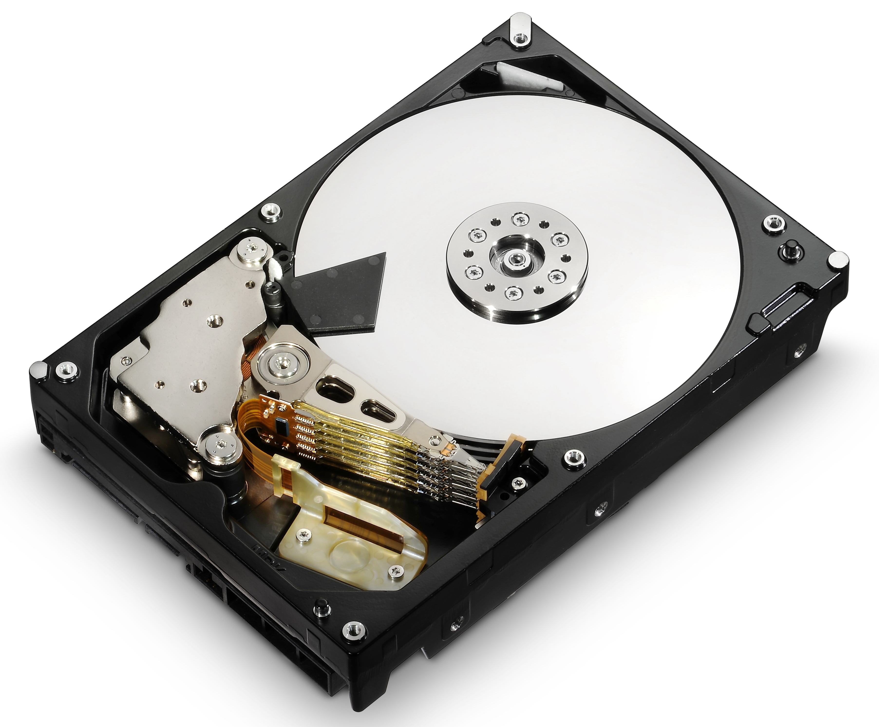

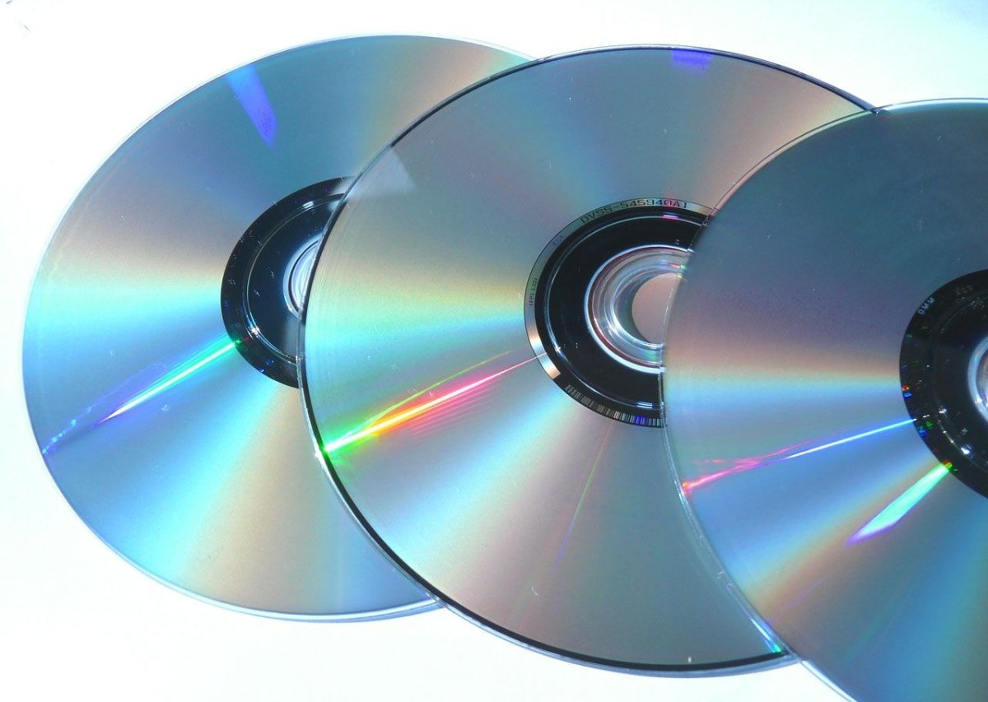
存储器分类
随机存取
半导体存储器
SRAM
RAM
DRAM
掩膜ROM
ROM
PROM
UV-EPROM
EPROM
EEPROM
Flash
顺序存取
半顺序存取
半顺序存取
光存储器
磁表面存储器

Slide 3
存储器分类
存储器 | 存储介质 | 存取方式 | 读写功能 | 信息易失性
ROM | 半导体 | 随机存取 | 只读 | 非易失
RAM | 半导体 | 随机存取 | 读写 | 易失
磁盘 | 磁性材料 | 半顺序存取 | 读写 | 非易失
磁带 | 磁性材料 | 顺序存取 | 读写 | 非易失
光盘 | 光存储器 | 半顺序存取 | 只读/读写 | 非易失
Notes:
半顺序存取又称直接存取

Slide 4
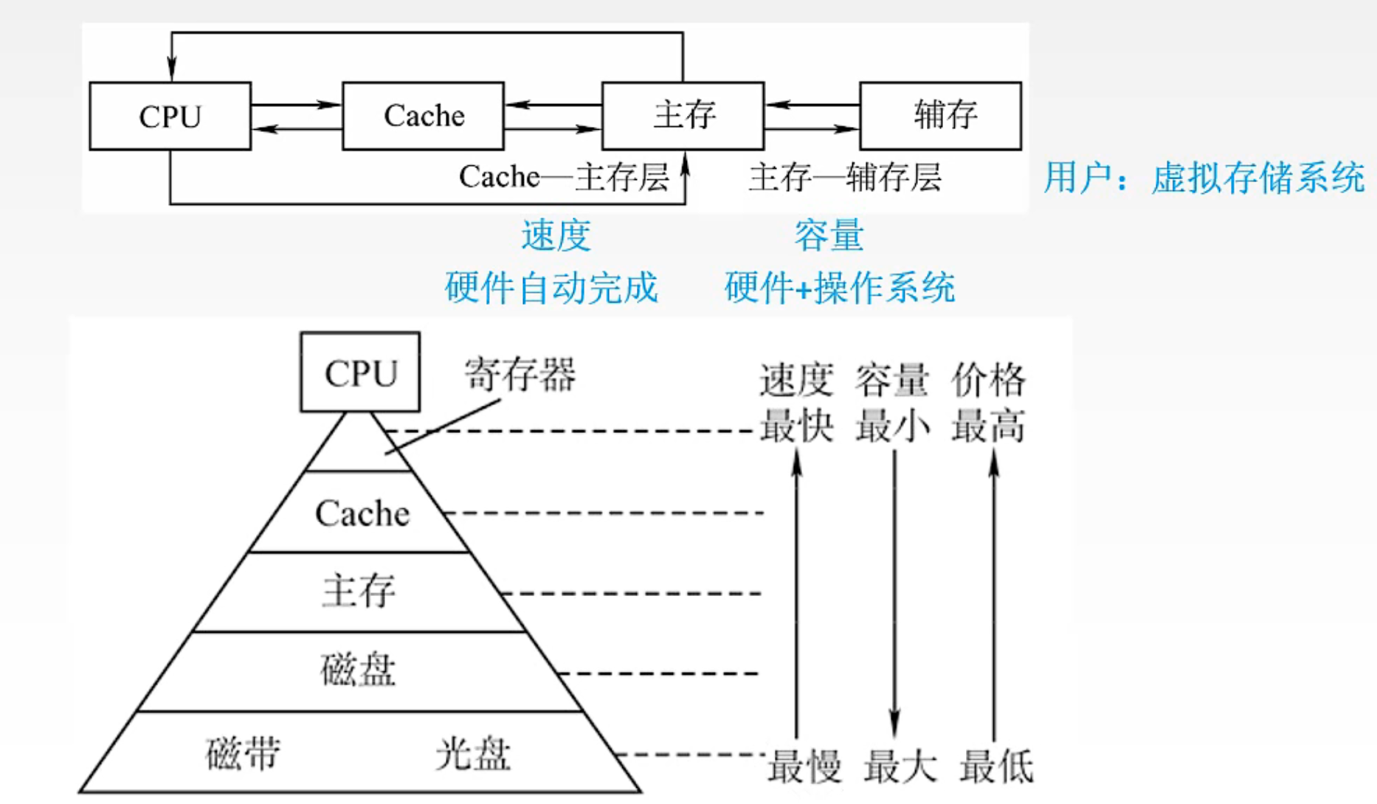
存储系统的层次结构
速度
容量
Notes:
程序数据局部性特征：
1 时间局部性：最近被访问的信息很可能还要被访问
2 空间局部性：最近被访问的信息临近地址的信息也可能被访问

Slide 5
存储系统的层次结构
高速缓冲存储器
主存储器
辅助存储器
运算器
输入设备
控制器
输出设备
CPU
I/O设备
主机
外设
cache
主存
辅存
Notes:
程序数据局部性特征：
1 时间局部性：最近被访问的信息很可能还要被访问
2 空间局部性：最近被访问的信息临近地址的信息也可能被访问

Slide 6
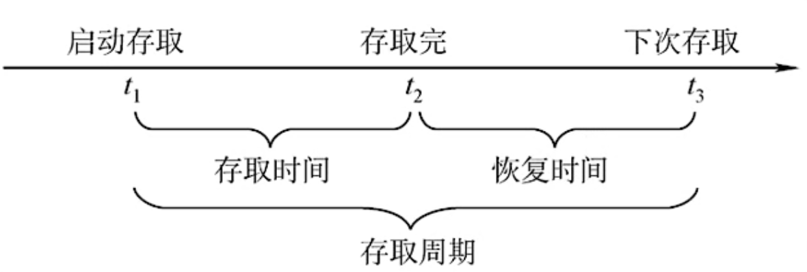
存储器的性能指标
存储容量：
指一个存储器中可存储的信息比特数，如 1M×4bit
存取时间：
又称存储器的访问时间，是从接收到读写命令开始到信息被读出或写入完成所需的时间
存储周期：
两次访存的最小间隔时间，通常略大于存取时间
存储带宽：
单位时间里存储器所存取的信息量，bit/s 或 B/s
Notes:
位成本

Slide 7
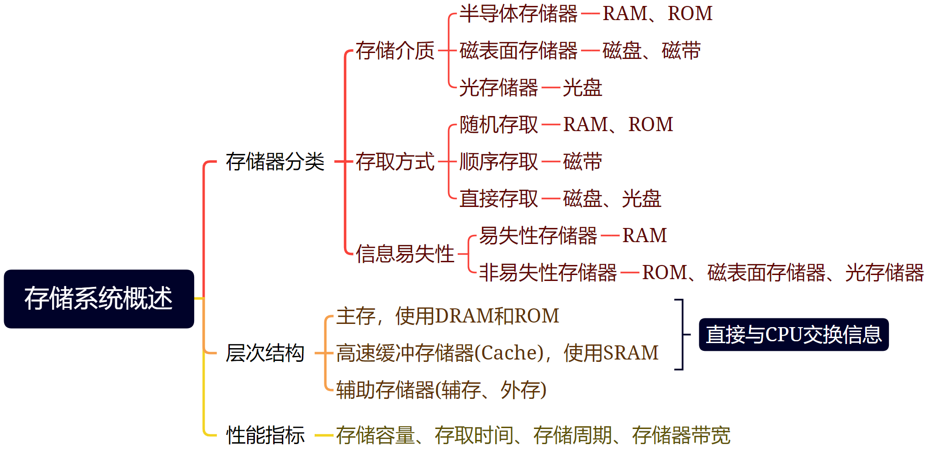
本节回顾

Slide 8
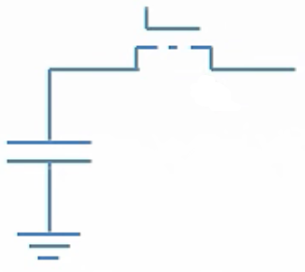
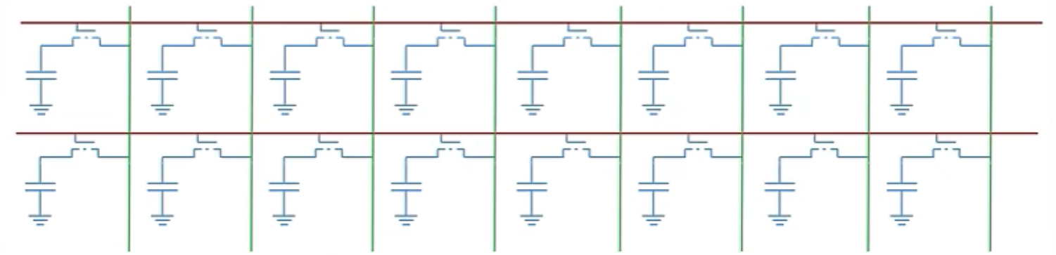
主存储器
1
1
1
存储字
存储体
1
0
1
0
0
1
0
1
1
1
0
1
0
0
1
0
1
存储单元
Notes:
回顾主存结构
存储字长：存储字的二进制位数

Slide 9
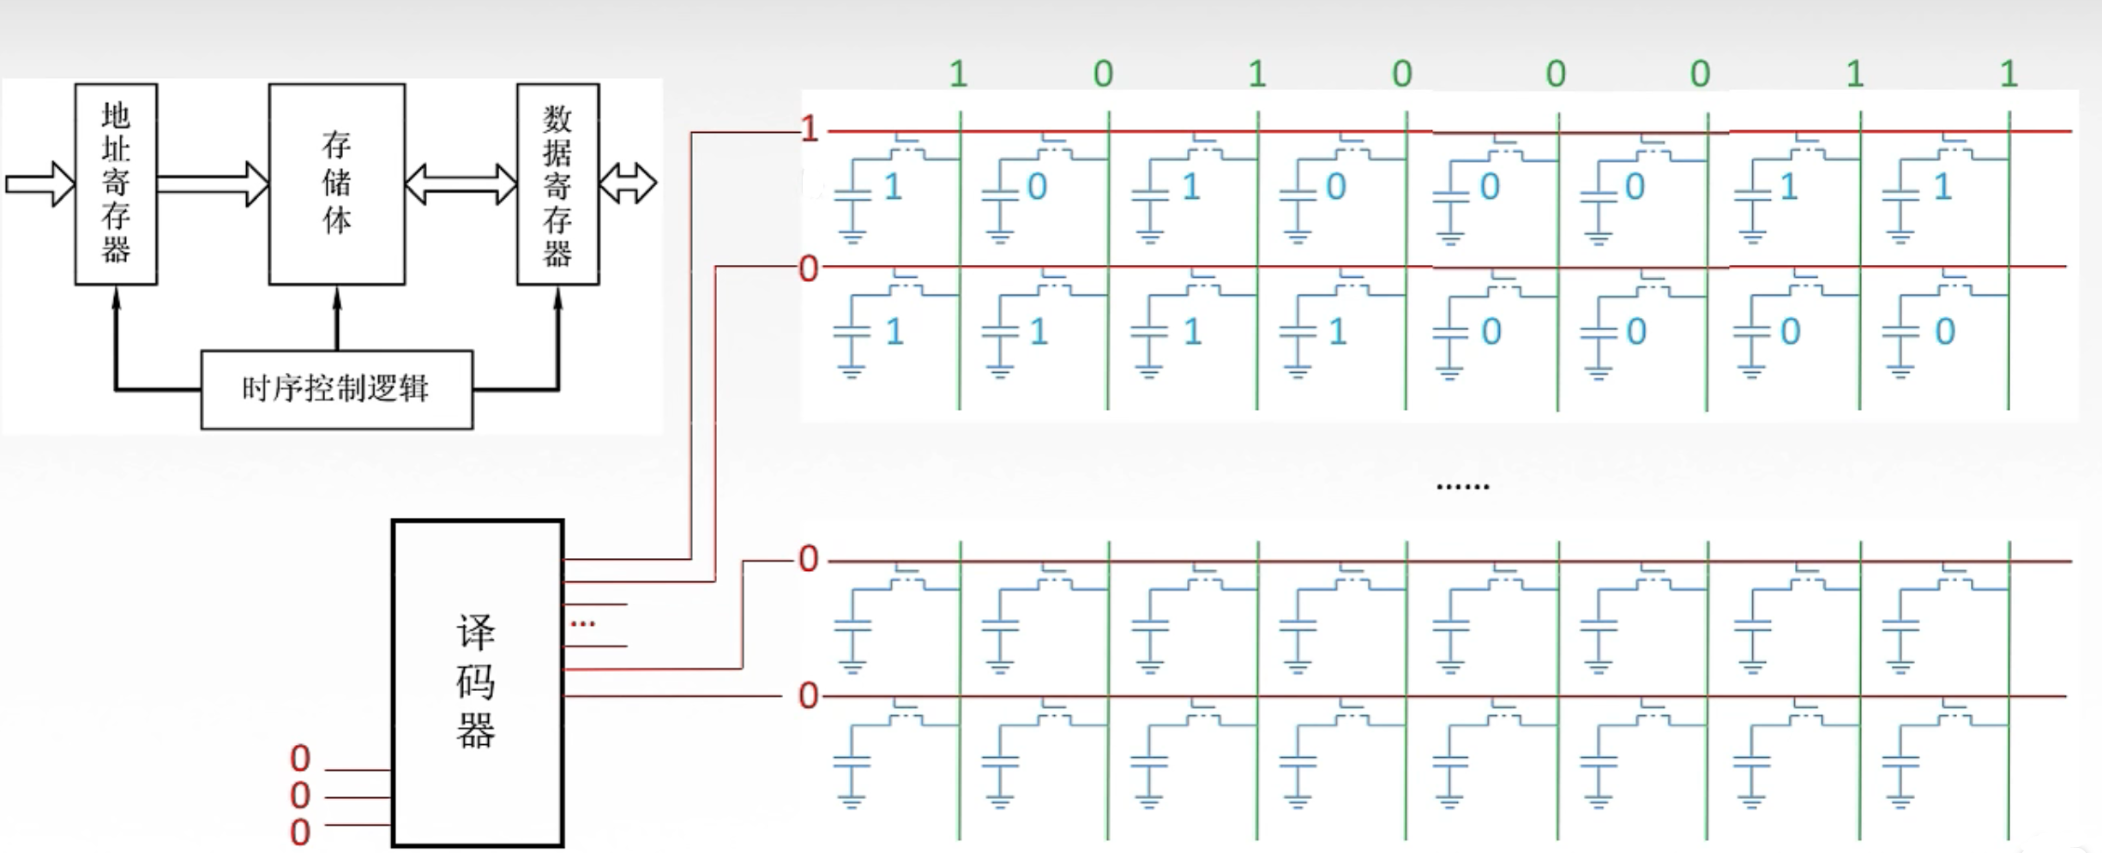
主存储器
数据线
MDR
片选线
控制电路
读控制线
写控制线
MAR
地址线
n位地址 → 2^{n}个存储单元
总容量=存储单元个数×存储字长=2³×8bit=8B

Slide 10
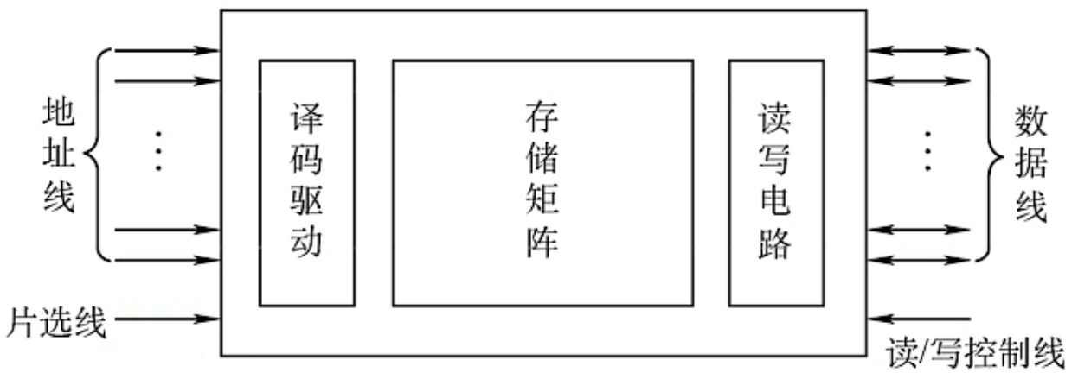
半导体存储芯片的基本结构
存储矩阵：有大量相同的位存储单元阵列构成
译码驱动：将来自地址总线的地址信号翻译成对应存储单元的选通信号，该信号在读/写电路的配合下完成对被选中单元的读/写操作
读/写电路：包括读出放大器和写入电路，用来完成读/写操作
读/写控制线：决定芯片进行读/写操作

Slide 11
半导体存储芯片的基本结构
片选线：确定哪个存储芯片被选中，可用于容量扩充
地址线：是单向输入的，其位数与存储字的个数有关
数据线：双向的，其位数与读出或写入的数据位数有关
数据线数和地址线数共同反映存储芯片容量的大小
如地址线10根，数据线8根，则芯片容量=1M×8bit
Notes:
常见存储芯片容量描述：
8K×8bit
8K×1bit
64K×16bit

Slide 12
半导体随机存取存储器
 | SRAM | DRAM
存储元 | 触发器 | 电容
破坏性读出 | 非 | 是
需要刷新 | 不要 | 需要
送行列地址 | 同时送 | 分两次送
速度 | 快 | 慢
集成度 | 低 | 高
发热量 | 大 | 小
存储成本 | 高 | 低
用途 | Cache | 主存
Notes:
SRAM：Static Random Access Memory
DRAM：Dynamic Random Access Memory

Slide 13
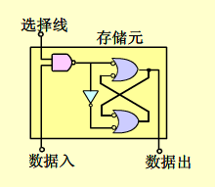
存储元
SRAM存储元
DRAM存储元

Slide 14
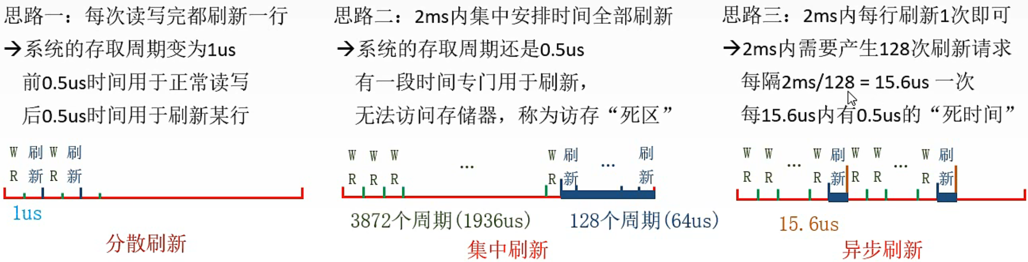
DRAM的刷新
1. 多久需要刷新一次？
刷新周期：一般为2ms
2. 每次刷新多少个存储单元？
以行为单位，每次刷新一行存储单元
3. 如何刷新？
有硬件支持，读出一行的信息后重新写入，占用1个读/写周期
4. 在什么时刻刷新？
假设DRAM内部排列成128×128的形式，读/写周期0.5us
2ms共 2ms/0.5us = 4000个周期
思路一：2ms内集中安排时间全部刷新
系统的存取周期还是0.5us，有一段时间专门用于刷新，无法访存，称为“死区”
集中刷新
Notes:
思考：为什么要将地址分为行地址和列地址两部分？
可以减少选通线的数量

Slide 15
DRAM的刷新
1. 多久需要刷新一次？
刷新周期：一般为2ms
2. 每次刷新多少个存储单元？
以行为单位，每次刷新一行存储单元
3. 如何刷新？
有硬件支持，读出一行的信息后重新写入，占用1个读/写周期
4. 在什么时刻刷新？
假设DRAM内部排列成128×128的形式，读/写周期0.5us
2ms共 2ms/0.5us = 4000个周期
思路二：2ms内均匀安排刷新周期
2ms内需要产生128次刷新请求，每隔2ms/128=15.6us一次，每15.6us内有0.5us的死时间
分散刷新

Slide 16
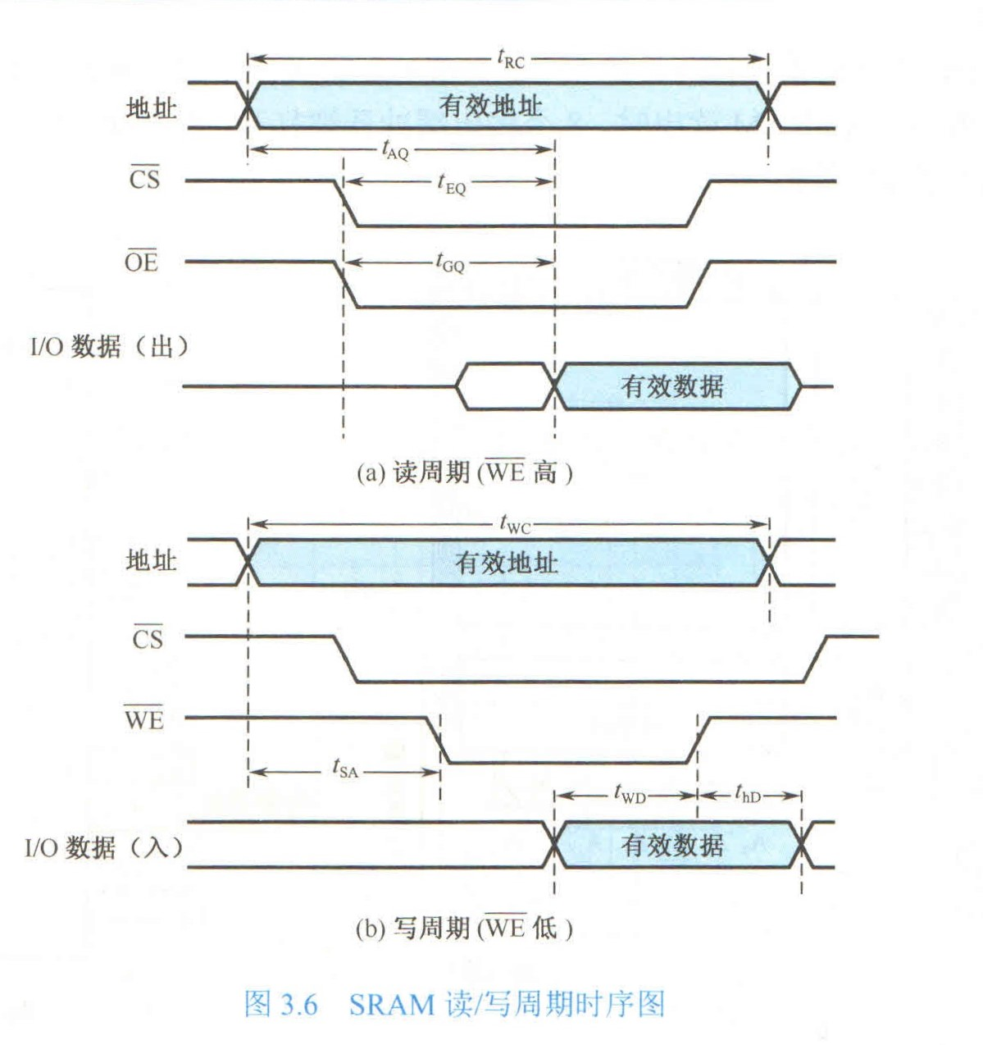
SRAM的读周期
Notes:
1. 地址先有效，以便译码选中存储单元
2. 然后片选和OE有效，控制芯片片选和读出
3. 从地址有效经过TAQ时间，数据总线上出现了有效读出数据
4. 之后延迟一段时间，片选和OE撤销，再延迟一段时间地址撤销，这是为了保证读出数据的正确性
TRC即为读周期时间

Slide 17
SRAM的写周期
Notes:
地址先有效(here)
接着片选有效、WE有效
数据总线置写入数据，在TWD时间内将数据写入存储器
之后撤销WE和片选
为了写入可靠，IO线上的数据要维持一段时间ThD
TWC即为写周期时间

Slide 18
ROM
掩膜式只读存储器(MROM)
存储内容由厂家按用户要求在芯片生产过程中直接写入，无法修改
一次可编程只读存储器(PROM)
存储内容由用户用专门的设备(编程器)一次性写入，之后无法修改
ROM
紫外线擦除(UVEPROM)
可擦除可编程只读存储器(EPROM)
修改次数有限，写入时间很长
电擦除(EEPROM)
闪速存储器(Flash Memory)
如U盘，写入速度较快

Slide 19
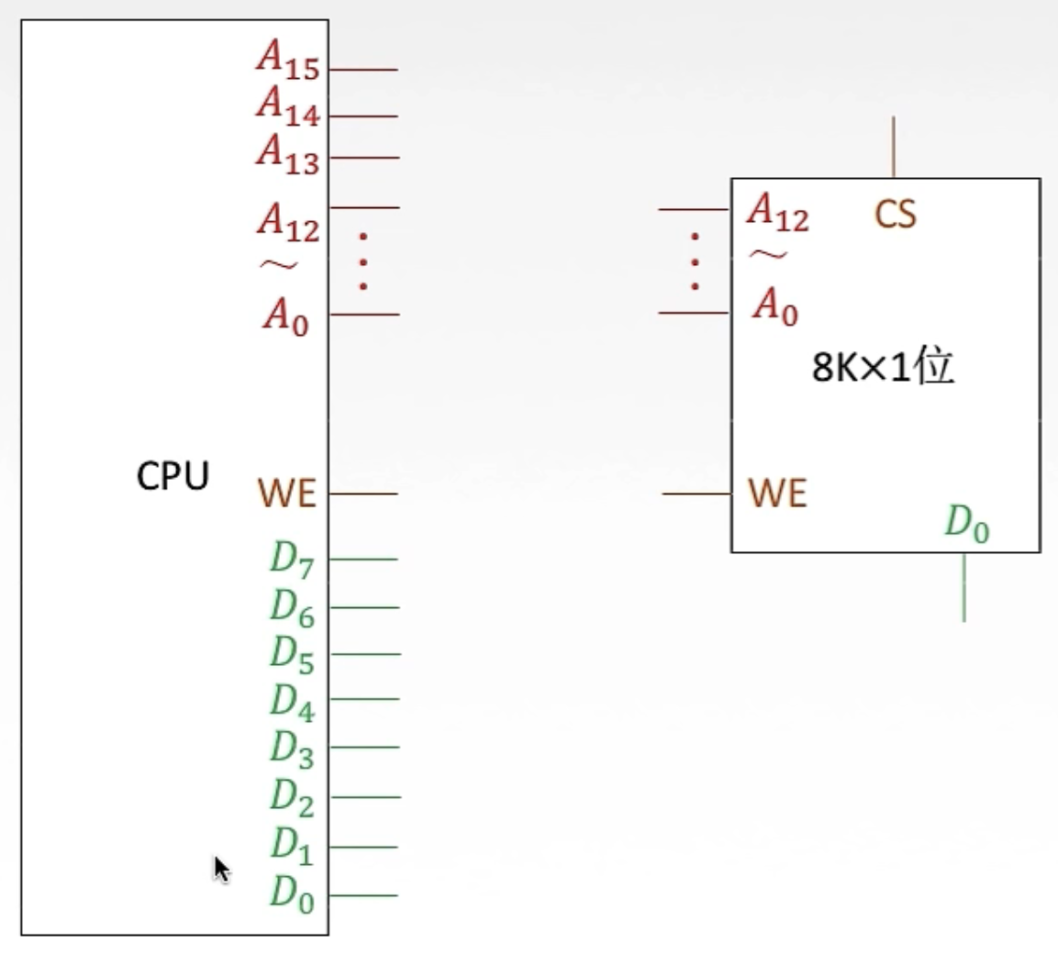
主存容量的扩展-位扩展
1
1

Slide 20
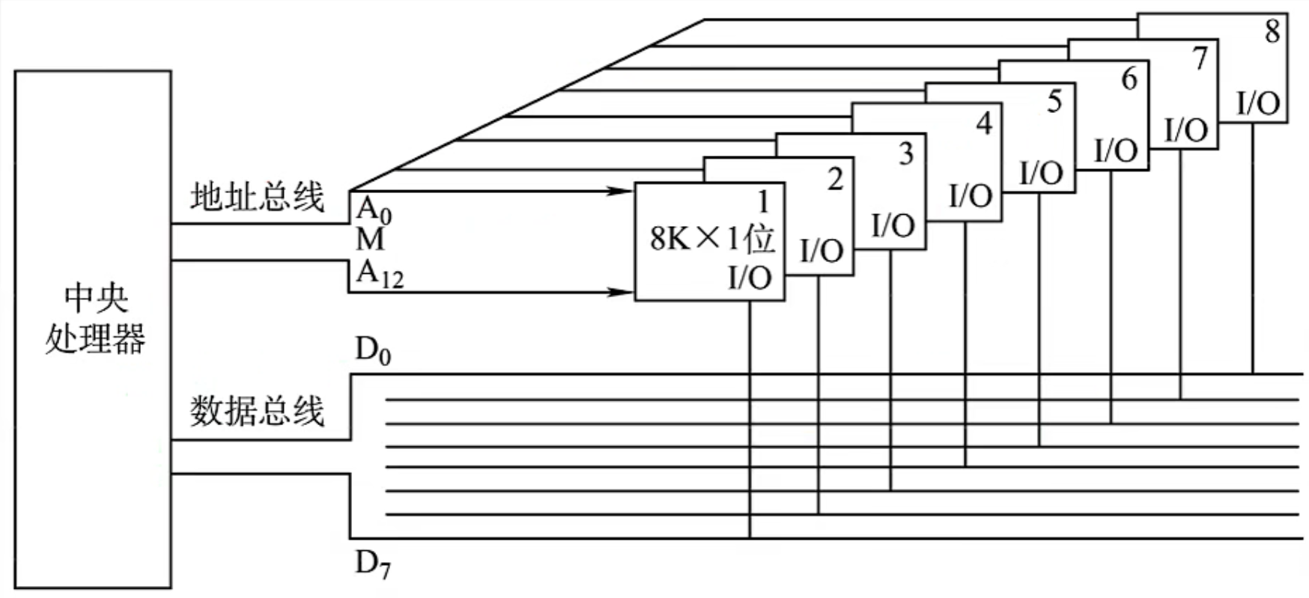
主存容量的扩展-位扩展
8片8K×1位的存储芯片 → 1个8K×8位的存储器，容量8KB

Slide 21
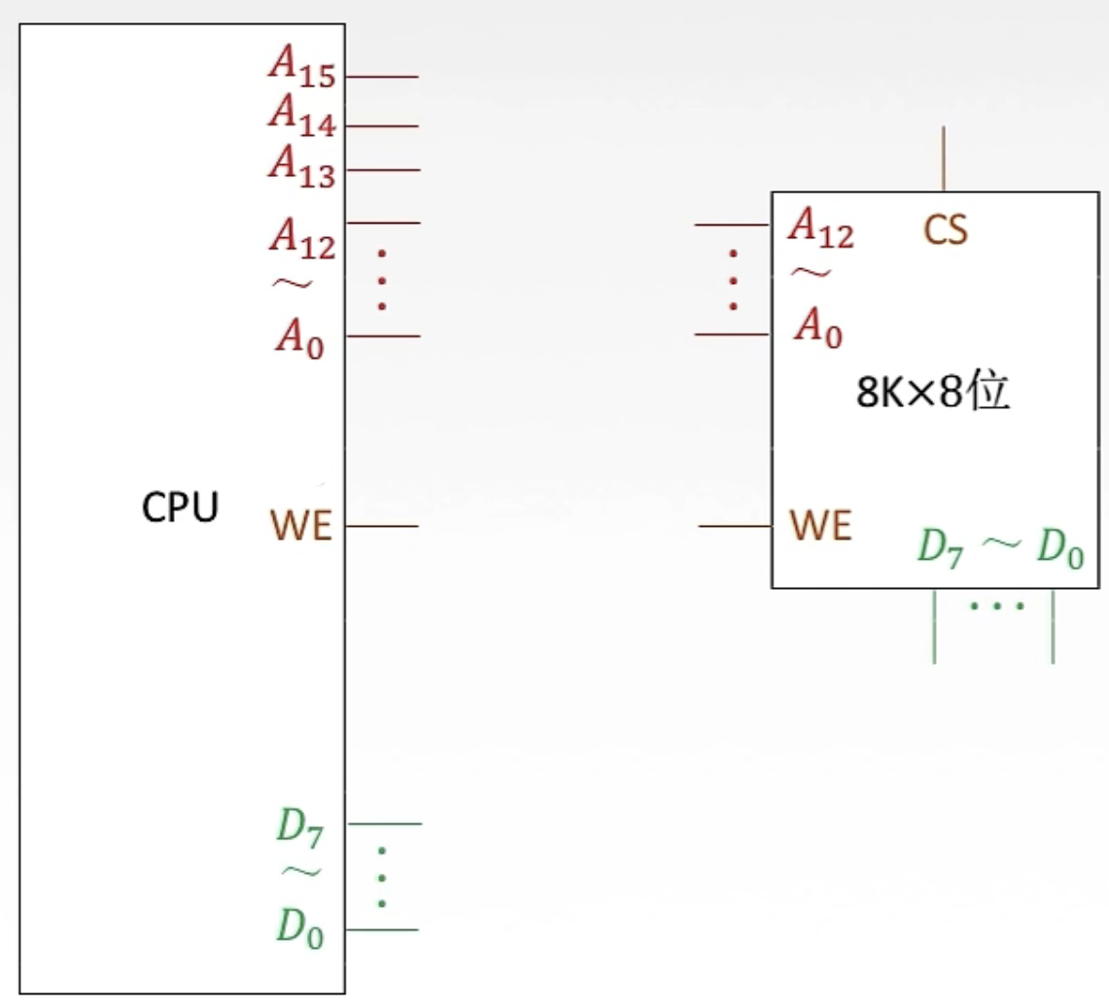
主存容量的扩展-字扩展
线选法
1
1
Notes:
第一片地址：01x xxxx xxxx xxxx
第二片地址：10x xxxx xxxx xxxx
线选法：A14 A13只能为01或10
n条线 → n个片选信号

Slide 22
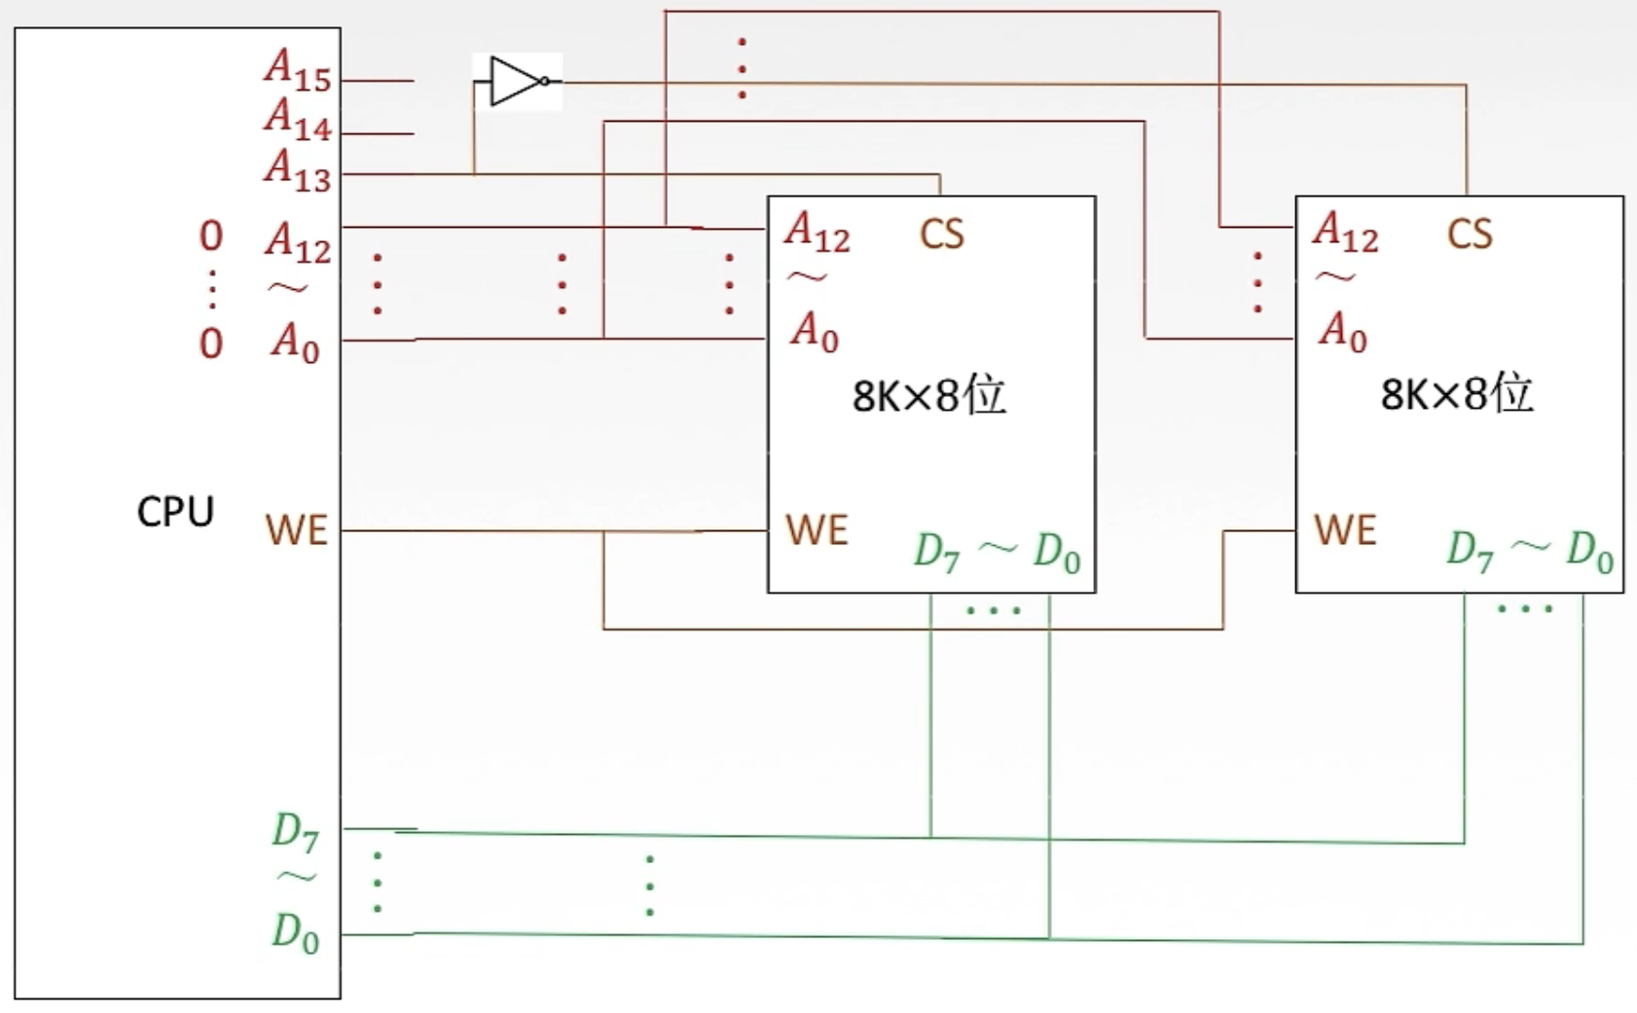
主存容量的扩展-字扩展
译码片选法
Notes:
第一片地址：1x xxxx xxxx xxxx
第二片地址：0x xxxx xxxx xxxx
更多芯片可以用译码器，如二四、三八译码器
译码片选法：n条线 → 2^n个片选信号

Slide 23
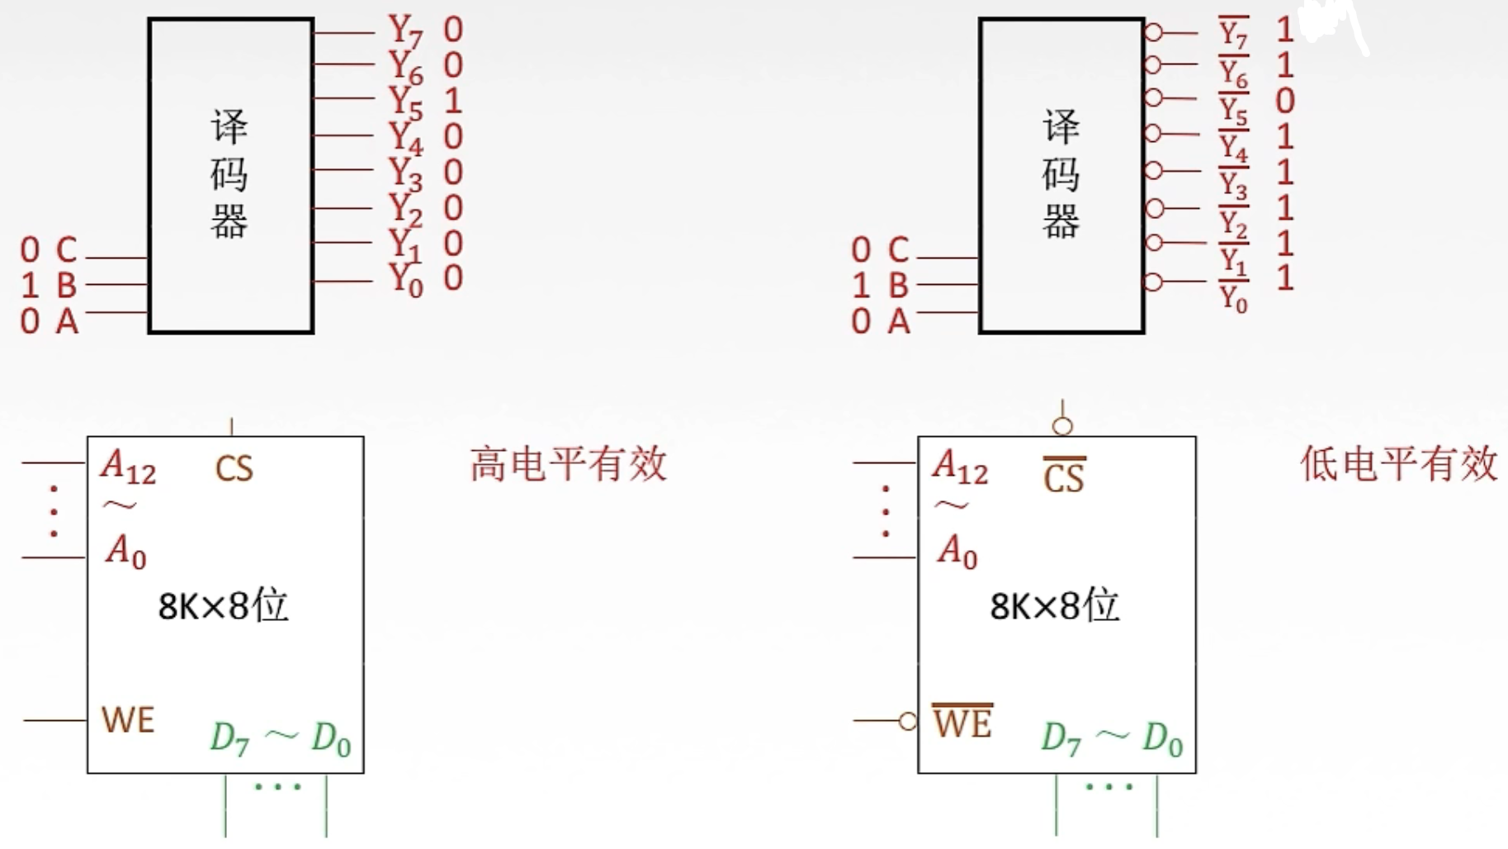
主存容量的扩展-译码器
Notes:
译码器使能端：如EN，或G1、#G2A、#G2B

Slide 24
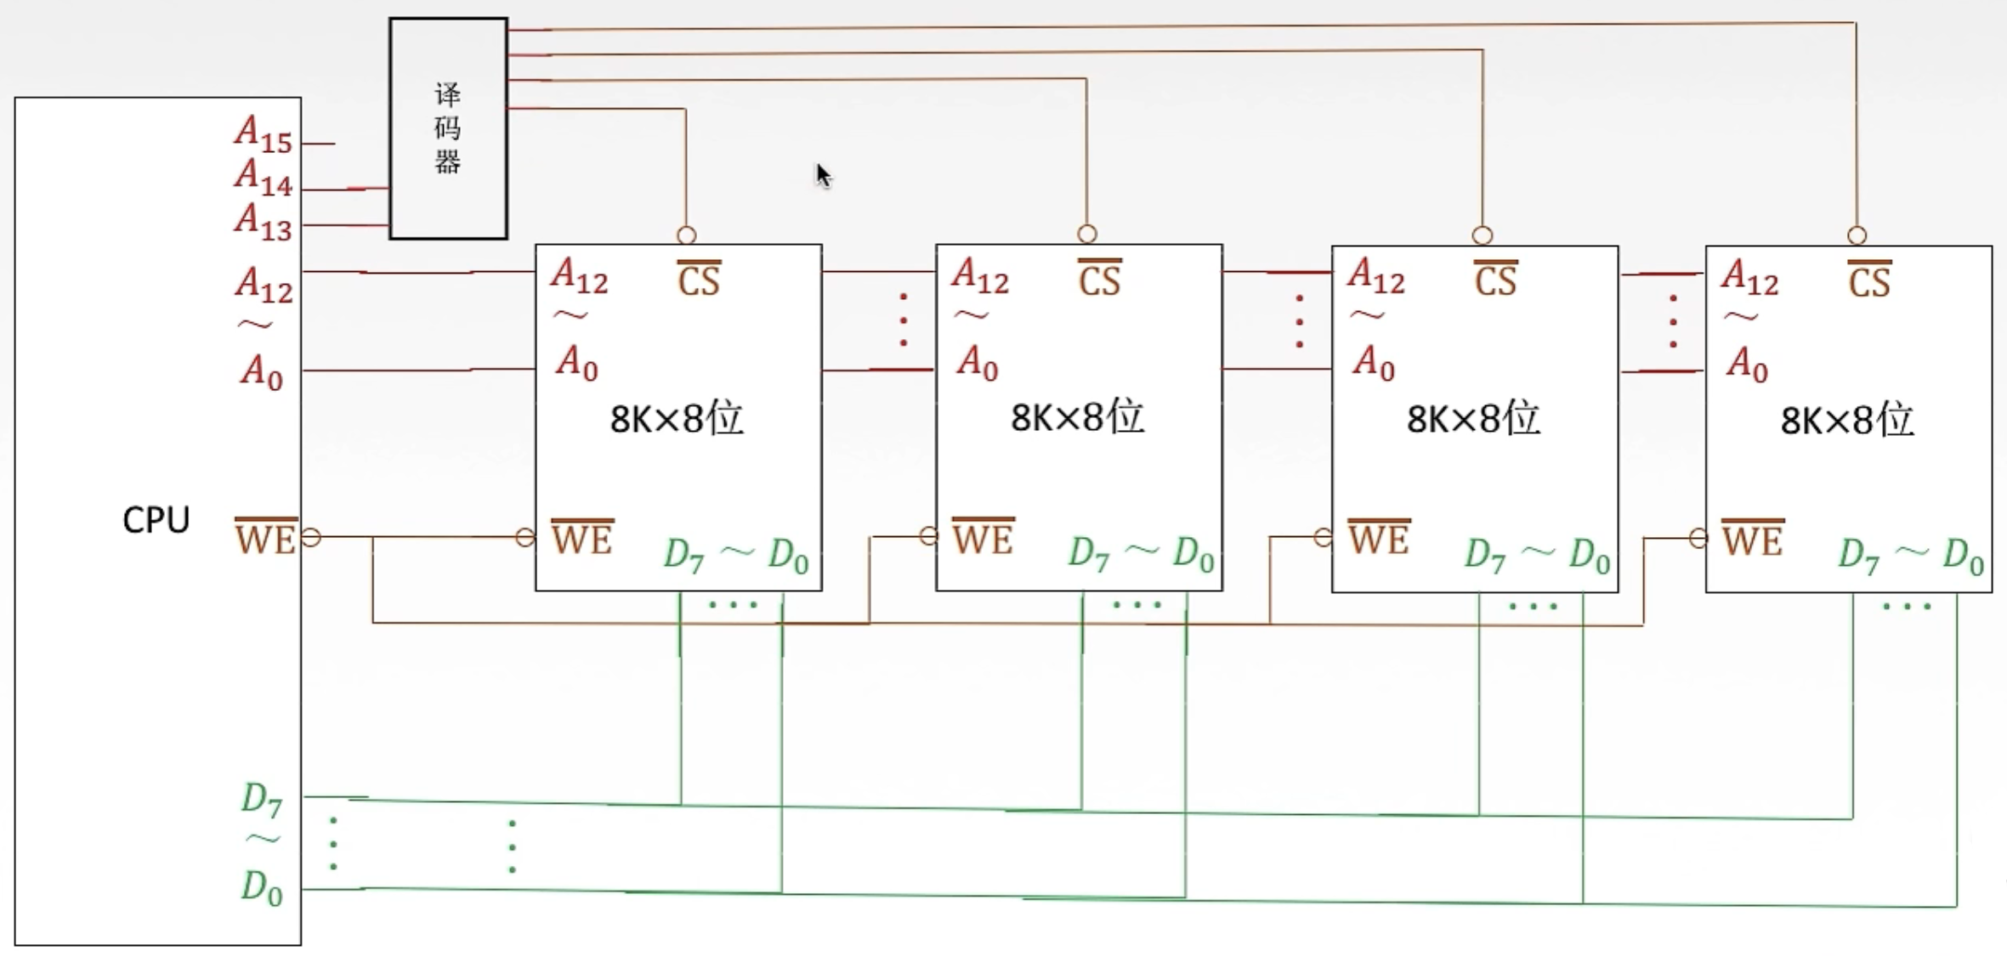
主存容量的扩展-译码器

Slide 25
主存容量的扩展-字扩展
线选法 | 译码片选法
n条线→n个片选信号 | N条线→2n个片选信号
电路简单 | 电路复杂
地址空间不连续 | 地址空间可连续，可以增加逻辑设计

Slide 26
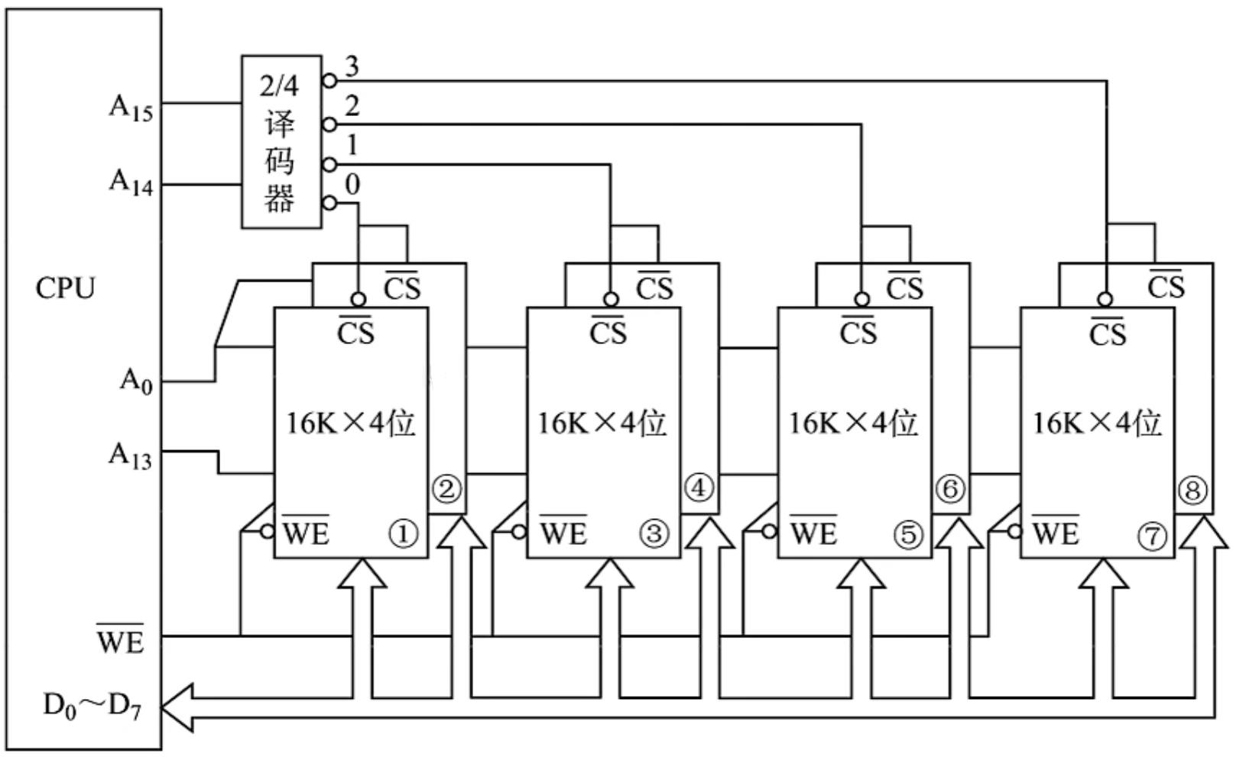
主存容量的扩展-位字同时扩展
16K×8位

Slide 27
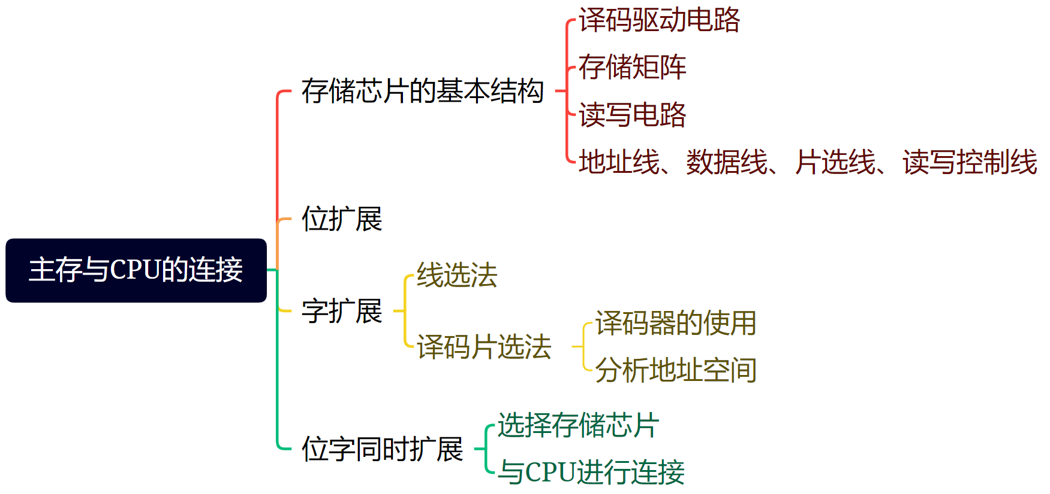
本节回顾

Slide 28


双端口存储器
CPU1
数据线
双端口
存储器
数据线
CPU2
地址线
地址线
控制线
控制线
忙
忙
两个端口对同一主存操作有以下4种情况：
两个端口不同时对同一地址单元存取数据
两个端口同时对同一地址单元读出数据
两个端口同时对同一地址单元写入数据
两个端口同时对同一地址单元读写数据，一个写入，另一个读出
Notes:
解决冲突方法：置“忙”信号为0，由判断逻辑决定暂时关闭一个端口（即被延时），未被关闭的端口正常访问，被关闭的端口延长一个很短的时间段后再访问。

Slide 29
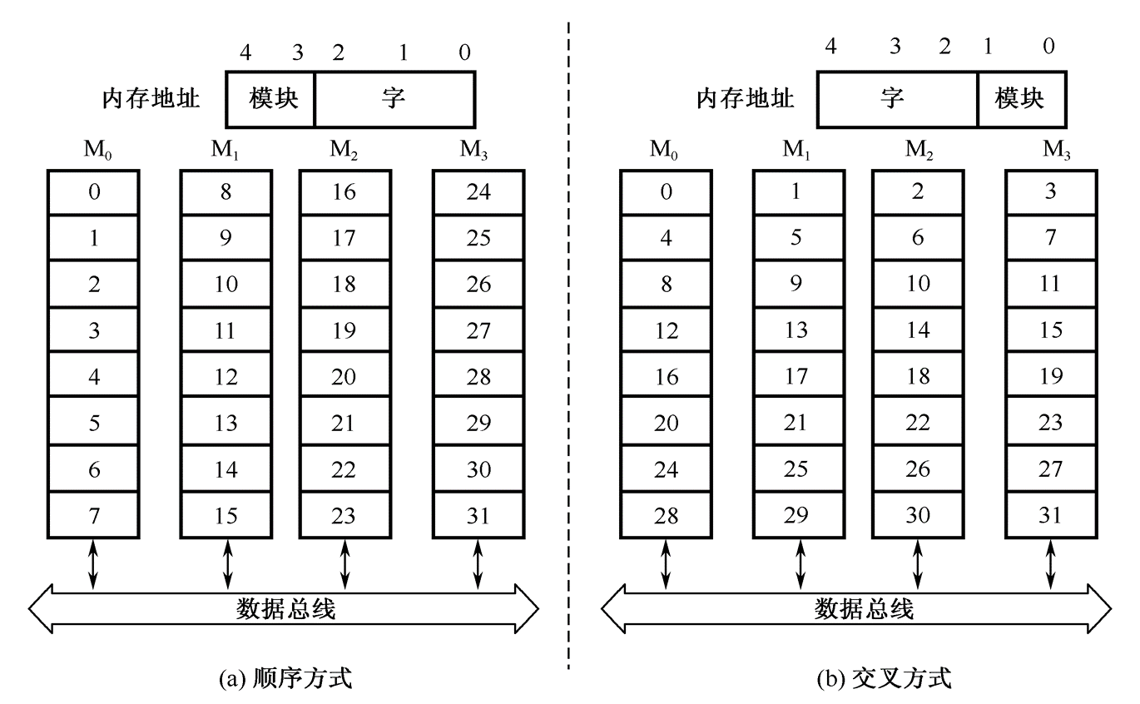
多模块存储器

Slide 30
多模块存储器
若存储周期为T
连续访问前5个存储单元耗时5T
M3
M2
M1
M0
t
连续取n个存储字耗时：nT
Notes:
连续访问前5个存储单元，耗时5T

Slide 31


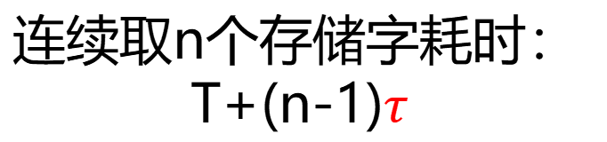
多模块存储器
若总线存储周期为$τ$
存储器存储周期为T
连续访问前5个存储单元耗时？
T+4$τ$
$$τ$$
M3
$$τ$$
M2
$$τ$$
M1
$$τ$$
M0
t
连续取n个存储字耗时：
T+(n-1)$τ$
Notes:
连续地址分布在相邻的不同模块内，同一个模块内的地址都是不连续的。
优点是对连续字的成块传送可实现多模块流水式并行存取，大大提高存储器的带宽。
使用场合为成批数据读取。

Slide 32

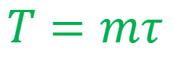
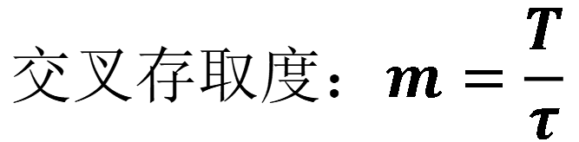
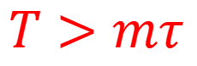
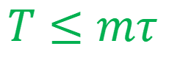
多模块存储器
$$τ$$
M0
$$τ$$
M3
$$τ$$
M3
$$τ$$
M2
$$τ$$
$$T≤mτ$$
M2
$$τ$$
$$T>mτ$$
M1
$$τ$$
M1
$$τ$$
M0
M0
t
t
$$τ$$
M3
$$τ$$
$$交叉存取度：m=\frac{T}{τ}$$
M2
$$τ$$
$$T=mτ$$
M1
$$τ$$
M0
t

Slide 33
多模块存储器
设存储器容量为32字，字长64位，模块数m=4，分别用顺序方式和交叉方式进行组织。存储周期T=200ns，数据总线宽度为64位，总线传送周期=50ns。若连续读出4个字，问顺序存储器和交叉存储器的带宽各是多少?
解：顺序存储器和交叉存储器连续读出m=4个字的信息总量都是：
q=64b×4=256b
顺序存储器和交叉存储器连续读出4个字所需的时间分别是：
t2=mT=4×200ns=800ns=8×10⁻⁷s
t1=T+(m-1)t=200ns+3*50ns=350ns=3.5×10⁻⁷s
顺序存储器和交叉存储器的带宽分别是：
W2=q/t2=256b÷(8×10⁻⁷)s=320Mb/s
W1=q/t1=256b÷(3.5×10⁻⁷)s=730Mb/s

Slide 34
局部性原理
CPU
数据总线
主存
空间局部性：即将要使用到的信息（指令或数据），很可能与现在正在使用的信息在存储空间上是邻近的
读
写
地址总线
时间局部性：即将要用到的信息，很可能是现在正在使用的信息
Cache

Slide 35
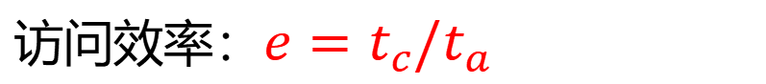
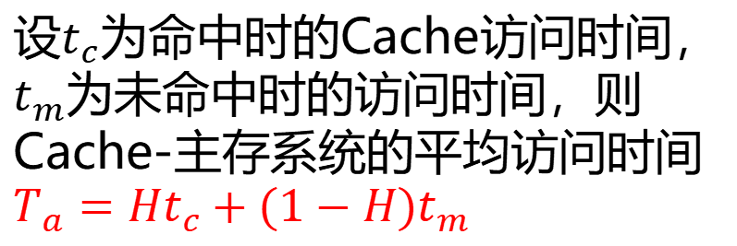
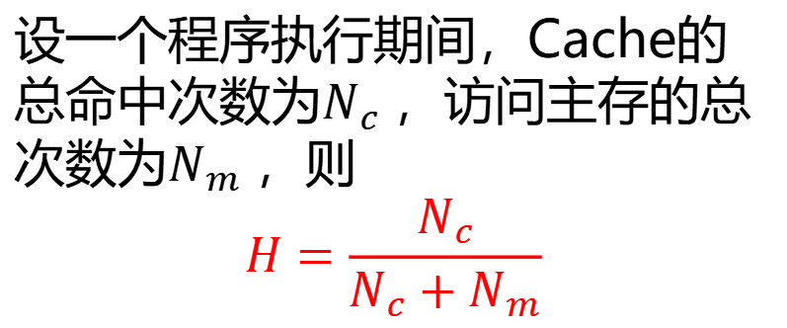
性能分析
命中率H：CPU访问的信息已在Cache中的比率
CPU
数据总线
主存
设一个程序执行期间，Cache的总命中次数为$N_{c}$，访问主存的总次数为$N_{m}$，则
$$H=\frac{N_{c}}{N_{c}+N_{m}}$$
读
写
地址总线
设$t_{c}$为命中时的Cache访问时间， $t_{m}$为未命中时的访问时间，则Cache-主存系统的平均访问时间$T_{a}=Ht_{c}+(1−H)t_{m}$
Cache
访问效率：$e=t_{c}/t_{a}$

Slide 36
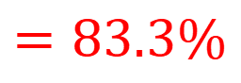
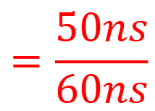
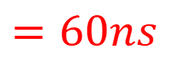
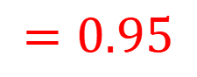
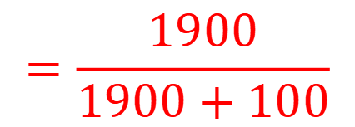
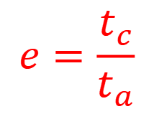

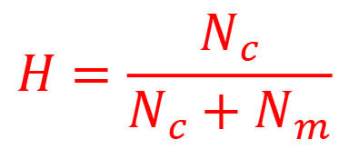
性能分析
CPU执行一段程序时，cache完成存取的次数为1900次，主存完成存取的次数为100次，已知cache存取周期为50ns，主存存取周期为250ns，求cache-主存系统的效率和平均访问时间。
$$H=\frac{N_{c}}{N_{c}+N_{m}}$$
$$=\frac{1900}{1900+100}$$
$$=0.95$$
$$T_{a}=Ht_{c}+\left(1−H\right)t_{m}$$
$$=0.95×50ns+\left(1−0.95\right)×250ns$$
$$=60ns$$
$$e=\frac{t_{c}}{t_{a}}$$
$$=\frac{50ns}{60ns}$$
$$=83.3\%$$
Notes:
采用Cache后，存储器性能（即带宽）提高多少？25/6

Slide 37
Cache的基本工作原理
主存中的块放到cache中哪个位置？
空位随意放：全相联映射
对号入座：直接映射
按号分组，组内随意放：组相联映射
CPU
数据总线
主存
读
写
对于①，cache满了如何处理？
对于②③，对应位置被占用了如何处理？
随机替换、近期最少使用(LRU)、最不经常使用(LFU)
地址总线
修改cache中的内容后，如何保持主存中相应内容的一致性？
写回法（write back）
全写法（write through）
写一次法（write once）
Cache

Slide 38
cache地址映射
主存中的块放到cache中哪个位置？
空位随意放：全相联映射
假设某个计算机的主存地址空间大小为256KB，按字节编址，其cache有8行，行长为16B
主存字块标记 | 字块内地址
有效位
cache
按字节编址
主存
按字节编址
0
0
0000000～0001111
0
…
0…00000000～0…00001111
0
1
0010000～0011111
1
0…00010000～0…00011111
0
1
2
0100000～0101111
2
0…0000
0…00100000～0…00101111
0
3
0110000～0111111
0
4
1000000～1001111
1
0…0001
0
5
1010000～1011111
2¹⁴-3
1…11010000～1…11011111
0
6
1100000～1101111
2¹⁴-2
1…11100000～1…11101111
0
7
1110000～1111111
1…11110000～1…11111111
2¹⁴-1
总容量：8×16B=128B
总容量：256KB
地址：18=11+3+4

Slide 39
cache地址映射
主存中的块放到cache中哪个位置？
对号入座：直接映射
假设某个计算机的主存地址空间大小为256KB，按字节编址，其cache有8行，行长为16B
主存字块标记 | Cache字块地址 | 字块内地址
有效位
cache
按字节编址
主存
按字节编址
0
0
1
0…0
0000000～0001111
0
…
0…00000000～0…00001111
0
0…0
1
1
0010000～0011111
1
0…00010000～0…00011111
0
2
0100000～0101111
2
0…00100000～0…00101111
0
3
0110000～0111111
0…10000000～0…10001111
0
4
1000000～1001111
0
5
1010000～1011111
2¹⁴-3
1…11010000～1…11011111
0
6
1100000～1101111
2¹⁴-2
1…11100000～1…11101111
0
7
1110000～1111111
1…11110000～1…11111111
2¹⁴-1
总容量：8×16B=128B
总容量：256KB
地址：18=11+3+4
Notes:
缺点：替换率较高
优点：相联存储器需要保存的主存字块标记较短
结合前两种方法→组相联映射

Slide 40
cache地址映射
主存中的块放到cache中哪个位置？
按号分组，组内随意放：组相联映射
假设某个计算机的主存地址空间大小为256KB，按字节编址，其cache有8行，行长为16B
主存字块标记 | 组地址 | 字块内地址
Cache分为4组
有效位
cache
按字节编址
主存
按字节编址
0
0
1
0…00
0000000～0001111
0000000～0001111
0
0…00000000～0…00001111
…
0…00000000～0…00001111
0
1
0010000～0011111
0010000～0011111
1
0…00010000～0…00011111
0…00010000～0…00011111
0
2
0100000～0101111
0100000～0101111
2
0…00100000～0…00101111
0…00100000～0…00101111
1
0…00
0
3
0110000～0111111
0110000～0111111
0
4
1000000～1001111
1000000～1001111
0
5
1010000～1011111
1010000～1011111
2¹⁴-3
1…11010000～1…11011111
1…11010000～1…11011111
0
6
1100000～1101111
1100000～1101111
2¹⁴-2
1…11100000～1…11101111
1…11100000～1…11101111
0
7
1110000～1111111
1110000～1111111
1…11110000～1…11111111
2¹⁴-1
1…11110000～1…11111111
总容量：8×16B=128B
总容量：256KB
地址：18=11+3+4
Notes:
组数量=cache总行数时→直接映射
组数量=1→全相联映射
N路组相联，每组中有4个块或行

Slide 41
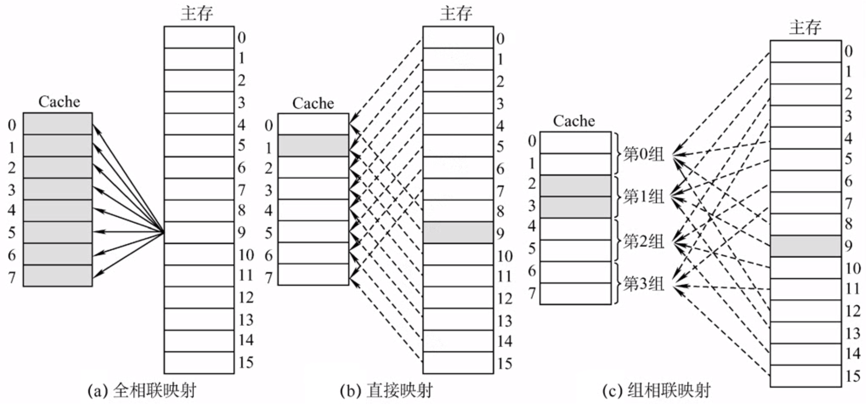
cache地址映射
Cache中存储的内容：标记项+数据
标记项：主存字块标记、有效位等
Notes:
全相联映射：主存字块标记+字块内地址
直接映射：主存字块标记+cache字块地址+字块内地址
组相联映射：主存字块标记+组地址+字块内地址

Slide 42
Cache替换策略
1. 随机替换：随机地确定替换的cache块。实现比较简单，但没有依据局部性原理，故可能命中率较低。
2. 近期最少使用算法(LRU)：依据程序访问的局部性原理，选择近期内长久未访问过的存储行作为替换的行，平均命中率较高。
实现：对每行设置一个计数器，cache每命中一次，命中行计数器清0，而其他各行计数器均加1，需要替换时比较各特定行的计数值，将计数值最大的行换出。
3. 最不经常使用算法(LFU)：将一段时间内被访问次数最少的存储行换出。每行也设置一个计数器，新行建立后从0开始计数，每访问一次，被访问的行计数器加1，需要替换时比较各行的计数值，将计数值最小的行换出。

Slide 43
Cache替换策略
设cache由8个块构成，CPU依次访问的主存地址块号为：
4 6 12 4 8 14 22 6 4 11 5 2
若地址映射方式为全相联映射，采用LRU替换算法，求cache命中次数
共3次
 | 4
0 | 4
1
2
3
4
5
6
7
6
4
6
12
4
6
12
4
4
6
12
8
4
6
12
8
14
4
6
12
8
14
22
4
6
12
8
14
22
6
4
6
12
8
14
22
4
4
6
12
8
14
22
11
4
6
12
8
14
22
11
5
4
6
12
8
14
22
11
5
2
4
6
2
8
14
22
11
5
Notes:
相连存储器并行比较块标记，若标记与当前将要访问的地址的标记相同时，且有效位为1，则命中
从后往前看，把前面出现的相同的块标记划掉，因为最近被使用过，计数器清零，计数值肯定小
here

Slide 44
Cache替换策略
设cache由8个块构成，CPU依次访问的主存地址块号为：
4 6 12 4 8 14 22 6 4 11 5 2
(2) 若地址映射方式为直接映射，求cache命中次数
共1次
 | 4
0
1
2
3
4 | 4
5
6
7
6
4
6
12
12
6
4
4
6
8
8
4
6
14
8
4
14
22
8
4
22
6
8
4
6
4
8
4
6
11
8
11
4
6
5
8
11
4
5
6
2
8
2
11
4
5
6
Notes:
可以看出直接映射，替换率较高，命中率较低

Slide 45
Cache替换策略
设cache由8个块构成，CPU依次访问的主存地址块号为：
4 6 12 4 8 14 22 6 4 11 5 2
(3) 假设地址映射方式为二路组相联映射，采用LRU替换算法，求命中次数
共2次
 | 4
0
 | 4
1
2
3
6
4
6
12
4
12
6
4
12
4
6
8
4
8
6
14
4
8
6
14
22
4
8
14
22
6
4
8
22
6
4
8
4
22
6
11
8
4
22
6
11
5
8
4
5
22
6
11
2
8
4
5
6
2
11

Slide 46
Cache工作原理小结
地址总线
CPU
主存
cache存储体
0
1
2
3
4
5
6
7
 | …
Cache主存
地址映射变换机构
脏位
有效位
标记
未命中
0
0
0
1
2
3
4
5
6
7
Cache
替换机构
0
0
0
0
1
1
0
0
0
命中
0
0
0
0
直接通路
0
0
写回法
数据总线
Notes:
全写法就不需要脏位了
写一次法只是第一次写命中时要同时写入主存，其他与写回法相同
多级缓存之间的写操作策略可以根据情况采取不同的策略，如L1和L2之间用全写法，L2和主存之间采用写回法

Slide 47
虚拟存储器
CPU
主存
辅存
Cache
I/O接口
主机
硬件直接实现，对操作系统透明。
虚拟存储器是一个概念模型
虚地址或逻辑地址：用户编程时使用的地址
实地址或物理地址：主存单元的访问地址
功能：完成虚地址到实地址变换；主存命中率高时，虚存访问时间接近主存
Notes:
可以用多级cache提升存储系统带宽
与cache一样，需要考虑：
调度问题：哪些程序、数据调入主存？
地址映射问题：内外地址变换
替换问题：哪些被覆盖或者调出
更新问题：主存、辅存内容一致性

Slide 48
页式存储器
虚拟空间与主存空间被划分成同样大小的页，主存的页称为实页，虚存的页称为虚页。
页表基址寄存器
页表起始地址
虚页号
页内地址
页表
…
 | 1
页表项地址
实页号
页内地址
Cache-主存
Notes:
快表（TLB）、慢表

Slide 49
段式存储器
段式虚拟存储器中的段是按程序的逻辑结构划分的，各个段的长度因程序而异。
段表：每行记录装入位、段起点和段长等信息。
段表基址寄存器
段表起始地址
段号
段内地址
段表
…
…
+
段表地址
主存地址
Cache-主存
Notes:
由于段的长度可变，所以段表中要给出各段的起始地址与段的长度。

Slide 50
分页、分段对比
 | 优点 | 缺点
页式虚拟存储器 | 页长固定，页表易于构造 易于管理 不存在外碎片 | 不利用编程时的独立性 存储保护、存储共享较麻烦
段式虚拟存储器 | 段的逻辑独立性好 易于编译、管理、保护、共享 调度灵活 有效利用主存空间 | 主存空间分配麻烦 段间容易产生碎片 需更多硬件支持

Slide 51
段页式存储器
把程序按逻辑结构分段，每段再划分为固定大小的页，主存空间页划分大小相等的页
程序对主存的调入、调出仍以页为基本传送单位
每个程序对应一个段表，每段对应一个页表
虚地址：段号+段内页号+页内地址

Slide 52
快表TLB
页表、段表存放在主存中，收到虚拟地址后要先访问主存，查询页表、段表，进行虚实地址转换
放在主存中的页表称为慢表（Page）
提高变换速度 → 用高速缓冲存储器存放常用的页表项 → 快表（TLB）
Notes:
TLB也称为转换后援缓冲器

Slide 53
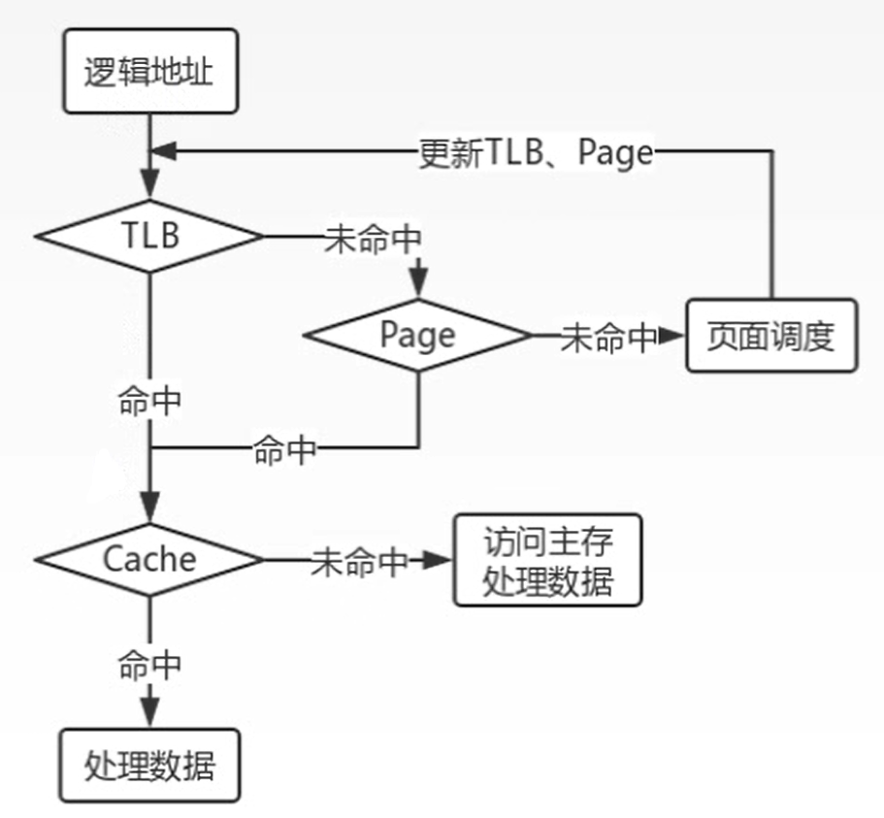
访问过程
虚实地址转换
TLB为Page的副本
存取数据
Cache为主存的副本
Notes:
理想情况：虚地址由TLB进行转换，然后被送到cache找到数据并取回处理
最坏情况：TLB未命中、页表缺失、cache未命中

Slide 54
Cache与虚存机制对比
 | Cache | 虚存
出发点 | 提高存储系统性能
原理 | 局部性原理
侧重点 | 速度匹配 | 容量、分配、保护
数据通路 | 与CPU有直接通路 | 与CPU无直接通路
透明性 | 硬件完成 对系统、应用程序均透明 | 软硬件完成 仅对应用程序透明
未命中损失 | 小 | 大

